Slide 1


Taller sobre los Derechos del Inquilino
Que considerar antes de mudarse
Pago del alquiler y aumentos del alquiler
Derecho a la privacidad
Derecho a una vivienda habitable
Si el propietario quiere que se mude
Deposito de seguridad

Slide 2

Información legal preparada por la Fundación de Asistencia Legal del Condado de Santa Barbara “LAF”
La información contenida en esta presentación se proporciona únicamente con fines informativos y no debe interpretarse como asesoramiento legal sobre ningún tema. Esta información no debe considerarse confidencial, ni se forma ninguna relación abogado-cliente entre el lector y Asistencia Legal.

Slide 3
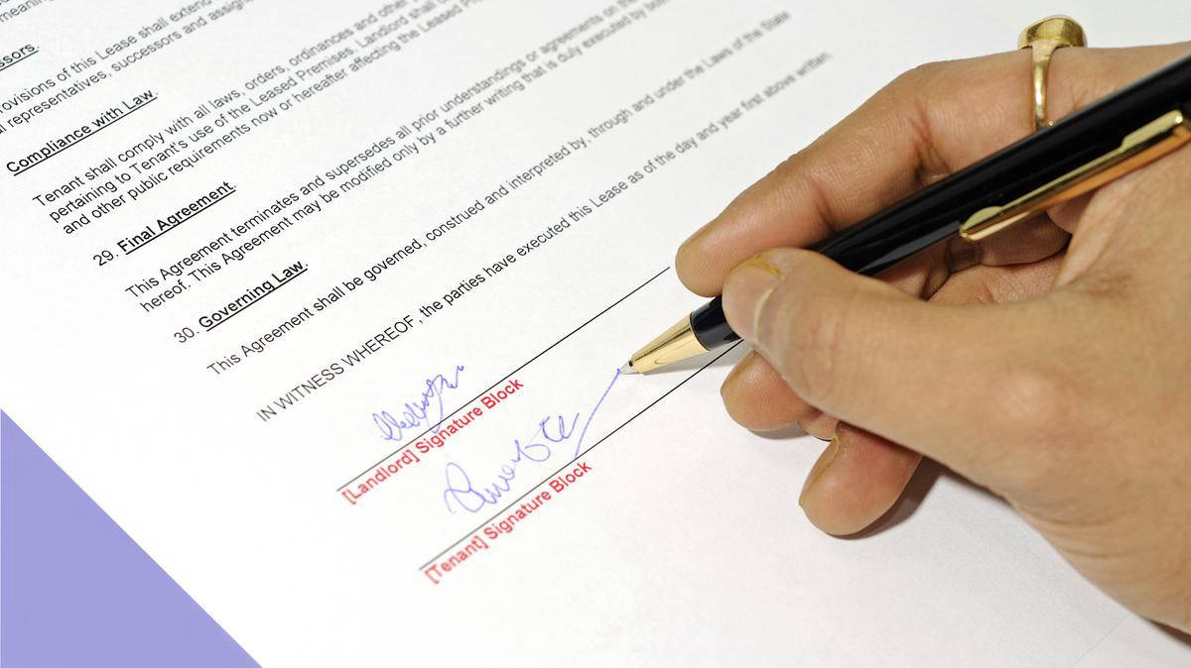
Ejemplo de cosas que buscar en un contrato de alquiler
Nombres del propietario y el inquilino, monto del alquiler, a quien y donde/como se debe pagar el alquiler;
Monto y propósito del deposito de seguridad;
Quien es responsable de pagar los servicios públicos;
Información de contacto para reportar problemas, indicando las condiciones en las que el propietario puede ingresar al alquiler.
Si el contrato de alquiler es oral, el propietario debe entregar al inquilino en un plaza de 15 días una declaración escrita que contenga información sobre el pago del alquiler y ciertas divulgaciones, incluyendo chinches y riesgos de inundación.
Asegúrate de entender todos los términos
El inquilino puede negociar los términos con el propietario antes de firmar el contrato

Slide 4

Si las partes negocian un contrato de alquiler en Español
El propietario debe entregar al inquilino una traducción escrita del contrato del alquiler propuesto, independientemente de si el inquilino la solicita o no antes de que este firme. La traducción debe contener todos los términos y condiciones del contrato del alquiler.
Se aplican algunas excepciones, como si el inquilino proporciona su propio traductor, que habla el idioma con fluidez y es adulto.

Slide 5

If landlord fails to provide a written translation of the rental agreement, the tenant can cancel the agreement
Si el propietario no proporciona una traducción escrita del contrato de alquiler, el inquilino puede cancelar el contrato

Slide 6

Pago del alquiler – inicialmente, no se requiere efectivo
El propietario no puede exigirle al inquilino que pague en efectivo al menos que el inquilino haya devuelto un cheque primero.
No pague en efectivo a menos que obtenga un recibo. Si el propietario no le proporciona un recibo, tome una foto de la transacción de pago o traiga su propio recibo para que el propietario lo firme y lo guarde. Conserve una copia como comprobante.

Slide 7
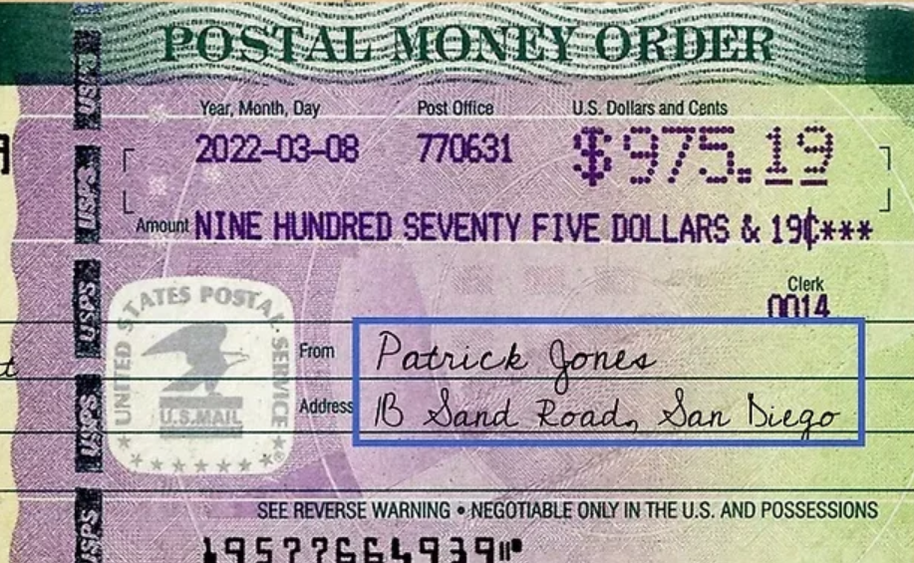
Pago de alquiler con giros postales
El talón del giro postal no es prueba del pago del alquiler - no demuestra a quién se le pagó.
Conserve el comprobante de pago a su propietario
Complete su giro postal a nombre de su propietario, incluya el nombre y la dirección del propietario, y tómele una foto o haga una copia antes de separar el giro postal del talón y entregárselo al propietario.
Este es su recibo si el propietario no le da uno.

Slide 8

Cuanto puede un propietario aumentar el alquiler?
Depende de si su alquiler esta cubierto por la Ley de Protección de Inquilinos de 2019.
Si lo esta (y la mayoría de los alquileres lo están), el propietario no puede aumentar su alquiler mas del 10% o el 5% mas el aumento del costo de vida, lo que sea menor, en un periodo de 12 meses.

Slide 9

Mas información sobre los aumentos de alquiler
Si un inquilino tiene un contrato de alquiler mensual y el propietario desea aumentar el alquiler, el propietario debe primero enviar un aviso por escrito con 30 días de anticipación al inquilino antes de que el aumento de alquiler entre en vigor. El aviso verbal no es efectivo.
En una vivienda que no esta amparada por la Ley de Protección al Inquilino, todos los aumentos de alquiler superiores al 10% deben contar con aviso por escrito con 60 días de anticipación por parte del propietario.

Slide 10

El derecho del inquilino a la privacidad y al disfrute tranquilo
En todos los contratos de alquiler se implica que el propietario no invadirá la privacidad de un inquilino, que intervendrá si se informa de problemas con un vecino inquilino; que no discriminará al inquilino; y que se asegurará de que las instalaciones estén a salvo de daños externos

Slide 11

El derecho a la privacidad del inquilino
El propietario debe dar un aviso por escrito con 24 horas de anticipación antes de entrar en la propiedad de alquiler. El aviso debe indicar la fecha y el horario de entrada, así como el propósito (como hacer reparaciones o prestar servicios).
Algunas excepciones al requisito de aviso por escrito son las emergencias o cuando el inquilino está presente y da su consentimiento verbal.

Slide 12

Que pasa si un propietario viola el derecho a la privacidad de un inquilino?
Un inquilino puede llevar a un propietario a un tribunal de reclamos menores para demandarlo por danos y perjuicios, hasta $2,000 por cada violación de la privacidad.
Seria mejor documentar el problema primero, por ejemplo, escribir una carta al propietario para informarle de sus acciones y solicitarle que detenga sus acciones. Legal Aid puede ayudar con esto.

Slide 13
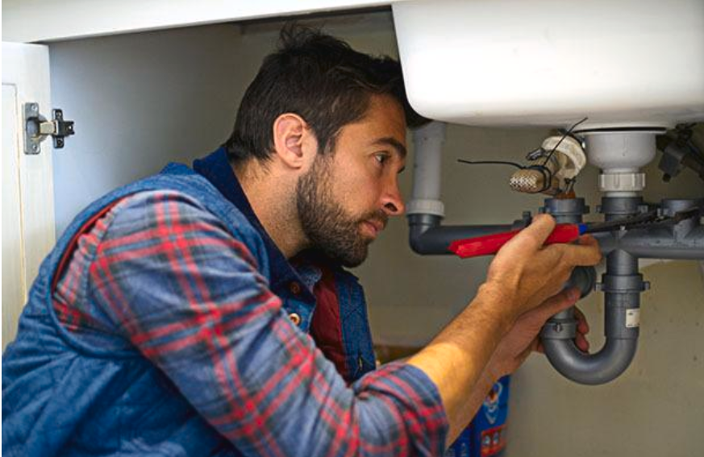
Derecho a una vivienda habitable
Antes de alquilar, el propietario debe asegurar que la vivienda sea habitable.
Mientras esta alquilada, el propietario debe solucionar los problemas que hagan que la vivienda sea inhabitable.
El propietario no es responsable de reparar los problemas causados por el inquilino, sus invitados o sus mascotas.

Slide 14
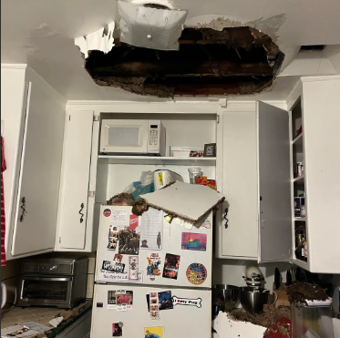
Pedirle al propietario que arregle los problemas
Es mejor pedirle al propietario que arregle un problema por escrito, con fecha y describiéndolo. Luego, dale al propietario un tiempo razonable para responder.
Guarda una copia de este escrito
Coopera con el propietario para permitirle a el o a su personal de reparación entrar al alquiler para arreglar el problema. El propietario debe dar aviso por escrito.

Slide 15
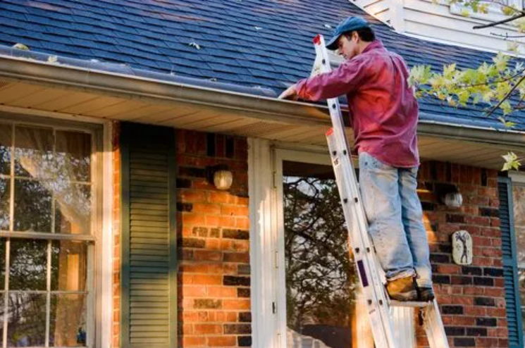
Cuales son algunos ejemplos de lo que un propietario debe mantener en buen estado de funcionamiento?
Techo, paredes exteriores, ventanas y puertas impermeabilizados e impermeables.
Fontanería en buen estado de funcionamiento, incluyendo agua caliente.
Gas, calefacción, electricidad
Edificios y terrenos limpios e higiénicos; contenedores de basura
Cerrojos de seguridad operables en las puertas de entrada principal

Slide 16

Si el propietario no responde a las solicitudes de reparación
Un inquilino puede pagar una reparación y deducir el costo del alquiler del mes siguiente, siempre que el costo no supere un mes del alquiler.
Primero, envié una comunicación por escrito al propietario informándole que planea reparar el problema y deducir el costo del alquiler del mes siguiente. Conserve una copia de esta comunicación para sus registros

Slide 17

Otros recursos si el propietario no realiza las reparaciones necesarias
Retener el alquiler (esto es arriesgado y podría causar un desalojo porque el propietario no tiene que estar de acuerdo con esto);
Llevar al propietario a un tribunal de reclamos menores – demandar por danos causados por la falta de reparación, mientras sigue pagando el alquiler.
Mudarse

Slide 18

Si el arrendador quiere que te mudes
Si un inquilino tiene un contrato de arrendamiento de un ano y el propietario quiere que el inquilino se mude durante el plazo del contrato, debe haber una causa, como la falta de pago del alquiler o una violación del plazo del contrato, como tener personas o mascotas no autorizadas viviendo en el alquiler con el inquilino.
El propietario debe primero notificar por escrito al inquilino - sin excepciones.

Slide 19
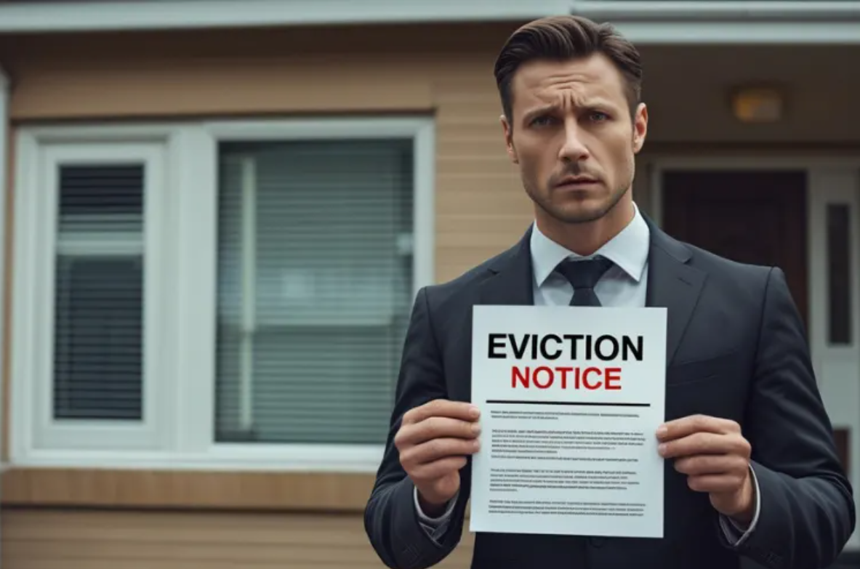
Razones para que el propietario notifique a un inquilino
Si el inquilino tiene un contrato de alquiler mensual, en la mayoría de los casos, el propietario debe indicar el motivo del aviso y cuando espera que el inquilino desocupe.
Si el aviso es por falta de pago del alquiler o por una razón que el inquilino pueda solucionar, entonces el inquilino puede quedarse siempre y cuando realice a tiempo la acción requerida, como pagar el alquiler

Slide 20

Aviso de 30 o 60 días en un alquiler mensual
Inquilinos que vivan en el alquiler por menos de un ano tienen derecho a un aviso de 30 días, siempre que estén al día con el alquiler y no hayan incumplido el contrato de alquiler.
Los inquilinos a largo plazo (mas de un ano) tienen derecho a un aviso de 60 días.

Slide 21
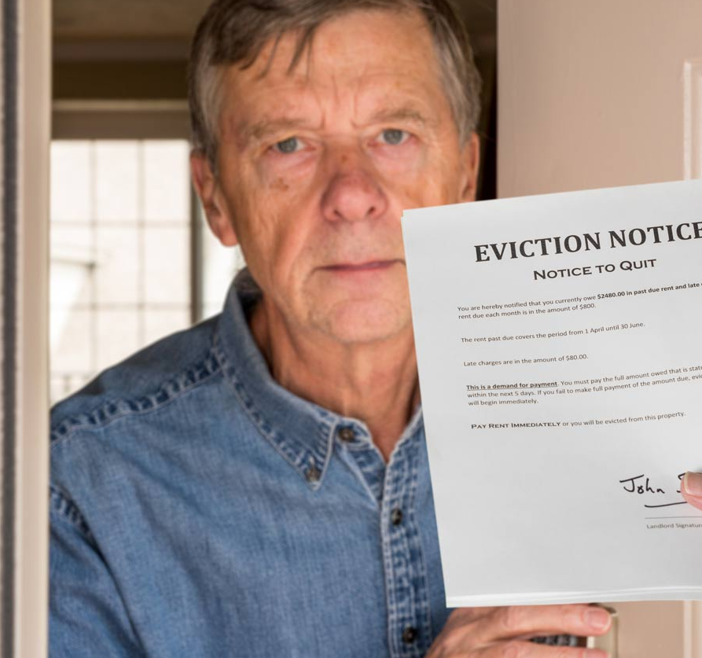
Mas detalles sobre un aviso de desalojo
La notificación de un aviso de desalojo no involucra al tribunal.
Un aviso de desalojo entregado por el propietario no hace que el alguacil salga y obligue a los inquilinos a abandonar la propiedad.
Un propietario debe esperar a que el aviso expire o que el inquilino no realice los actos solicitados, como el pago del alquiler, antes de poder presentar los documentos de desalojo, llamados Citación y Demanda, ante el tribunal.

Slide 22
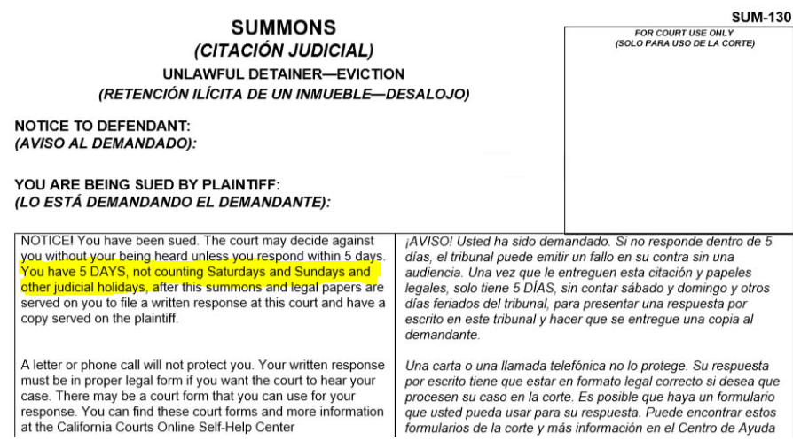
Si un inquilino no se muda antes del final del periodo de notificación
El propietario podría presentar una citación y demanda (“C y S”) antes el sistema judicial.
Esto inicia formalmente el proceso de desalojo.
Después de presentar la C y S, el propietario debe entregarle una copia al inquilino.
El propietario debe presentar una respuesta para preservar sus derechos.

Slide 23
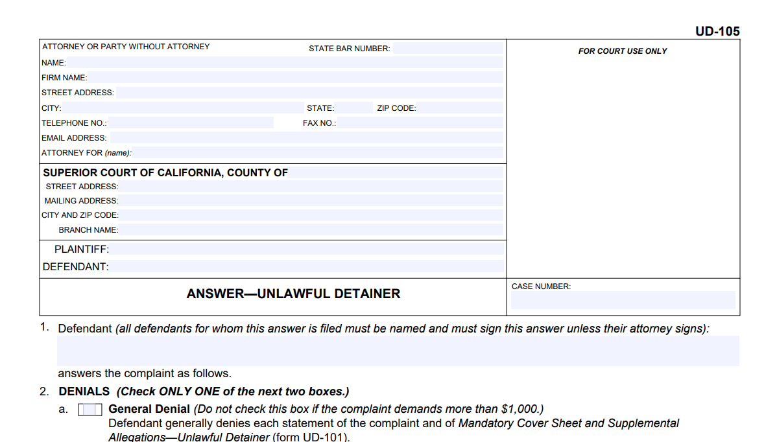
La Contestación a la Citación y Demanda
Legal Aid puede ayudar a los inquilinos a presentar la respuesta.
Analizan los hechos del arrendamiento con las alegaciones de la demanda para determinar si existen defensas.
Presentar una respuesta preserva los derechos de los inquilino y extiende el tiempo que permanecen en el alquiler. El tribunal aun no ha decidido.

Slide 24

Después de que se presente una respuesta y antes del juicio, cuando un juez puede decidir el caso……
Se programa una conferencia de conciliación obligatoria antes del juicio.
Todas las partes se reúnen en el juzgado con un mediador para ver si se puede llegar a un acuerdo.
Se permitirá que un inquilino se quede o se decidirá una fecha de mudanza acordada.

Slide 25

Si se llega a un acuerdo
Si el propietario y inquilino llegan a un acuerdo, y el inquilino cumple con todos los términos (ya sea mudarse o pagar el alquiler atrasado para permanecer como inquilino), el caso eventualmente se desestimara tras el cumplimiento total de los términos.
El desalojo permanece oculto y sellado. No hay desalojo en el informe creditico de inquilino.

Slide 26

Security Deposits Depósitos de Seguridad

Slide 27

La ley sobre depósitos de seguridad cambio el 1 de julio de 2024
Un arrendador solo puede cobrar un mes de alquiler, tanto para unidades amuebladas como sin amueblar, como deposito de seguridad.
A ciertos pequeños arrendadores se les permite una excepción a esto y aun pueden cobrar hasta 2 meses de alquiler como deposito de seguridad

Slide 28

Cuando puede un propietario quedarse con parte o la totalidad del deposito?
El propietario rescinde un contrato de arrendamiento anticipadamente
Costos de limpieza anormales
Impago del alquiler
Impago de servicios públicos
Danos al alquiler

Slide 29
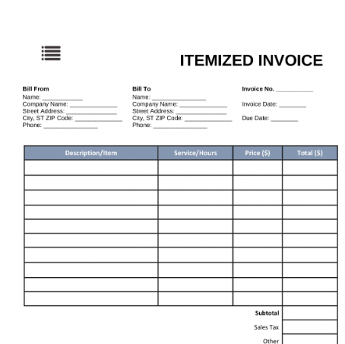
Cambio en la ley de depósitos de seguridad - 2025
El propietario tiene 21 días después de que un inquilino desocupe el inmueble para enviarle por correo el deposito completo o proporcionar un informe, con recibos, de como se gasto el deposito en la limpieza, reparación o reemplazo de artículos relacionados con el alquiler
Ahora, el propietario debe proporcionar evidencia fotográfica junto con un estado de cuenta detallado y recibos

Slide 30

Si un inquilino no está de acuerdo con la forma en que el propietario calculó la devolución del depósito de seguridad
Si un propietario no está de acuerdo con que el propietario se quede con todo o parte del depósito, se recomienda que el propietario escriba una carta fechada al propietario explicando por qué la cantidad es incorrecta y dándole al propietario la oportunidad de remediar la situación.
Si el propietario no remedia la situación, el propietario debe llevarlo al Tribunal de Reclamos Menores para recuperar el dinero.

Slide 31

Si tiene alguna pregunta sobre un asunto personal relacionado con su arrendamiento….
Le recomendamos que llame a nuestra oficina de Santa María al 805-922-9909.
O visite www.lafsbc.org para completar un formulario de admisión en línea.
La dirección de nuestra oficina es 301 S. Miller, Ste. 204, Santa María, CA 93454.
Abrimos de Lunes a Jueves de 9 a 12 y de 1 a 3.

